Slide 1
JDK1.8新特性
赵爱清
2019年04月

Slide 2
课程大纲
一、Lambda
二、Stream
三、Optional

Slide 3
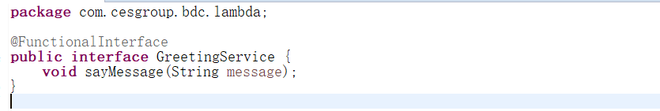
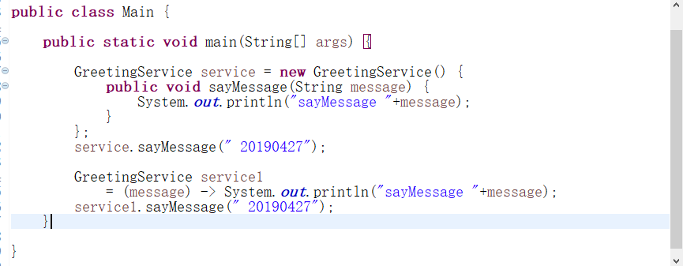
Lambda
Java8 添加了一个新的特性Function，顾名思义这一定是一个函数式的操作。。
注：@FunctionalInterface的接口只能有抽象一个方法

Slide 4
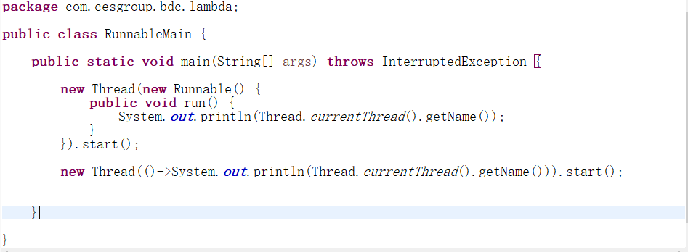
Lambda

Slide 5
Lambda
1、lambda的语法
expression = (variable) -> action
variable: 这是一个变量,一个占位符。像x,y,z,可以是多个变量。
action: 这里我称它为action, 这是我们实现的代码逻辑部分,它可以是一行代码也可以是一个代码片段。
lambda表达式的格式：参数、箭头、以及动作实现，当一个动作实现无法用一行代码完成，可以编写 一段代码用{}包裹起来。
例如：
GreetingService service1 = (message) -> System.out.println("sayMessage "+message);
2、如何使用lambda表达示
（int x,int y）-> x + y; //int add(int x,int y);
(String str) -> null == str; // boolean isNull(String str);
() -> 100; // int getInt();
(int x,int y) -> {return x + y }; //int add(int x,int y);

Slide 6
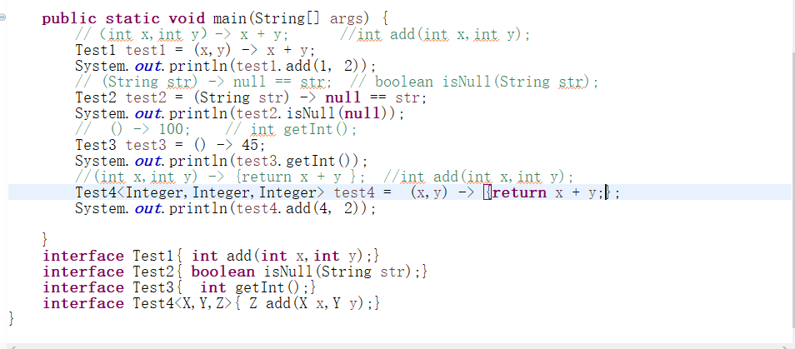
Lambda

Slide 7
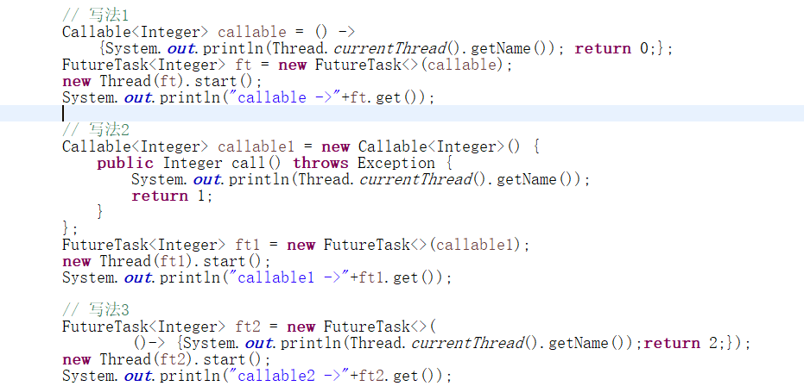
Lambda
3、Funcational interface 函数接口
函数接口是只有一个抽象方法的接口，用作Lambda表达式的类型。如Runnable,Callable

Slide 8
Lambda
JAVA 1.8 提供的函数接口
Predicate<T>
boolean test(T t); 接受一个输入参数，返回一个布尔值结果。
Function<T, R>
R apply(T t);接受一个输入参数，返回一个结果。
Consumer<T>
void accept(T t); 代表了接受一个输入参数并且无返回的操作
Supplier<T>
T get(); 无参数，返回一个结果。

Slide 9
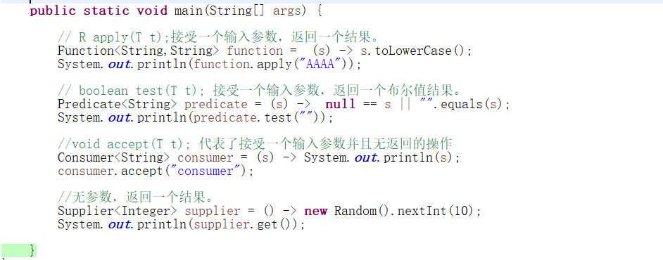
Lambda
JAVA 1.8 提供的函数接口

Slide 10
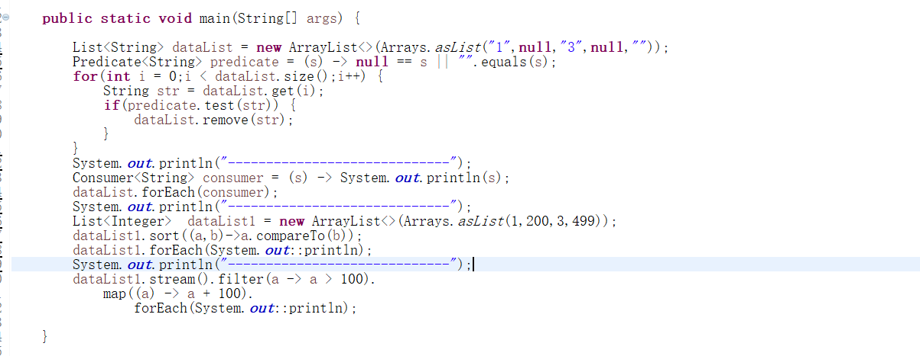
Lambda
JAVA 1.8 提供的函数接口

Slide 11
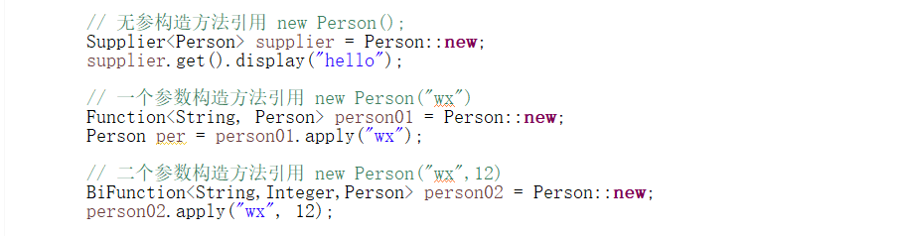
Lambda
4、方法引用
方法引用分为三种，方法引用通过一对双冒号:: 来表示，方法引用是一种函数式接口的另一种书写方式
静态方法引用，通过类名::静态方法名， 如 Integer::parseInt
实例方法引用，通过实例对象::实例方法，如 str::substring
构造方法引用，通过类名::new， 如 User::new
类变量引用,通过类名::方法名，如String::toUpperCase() // 必须要类实例传入

Slide 12
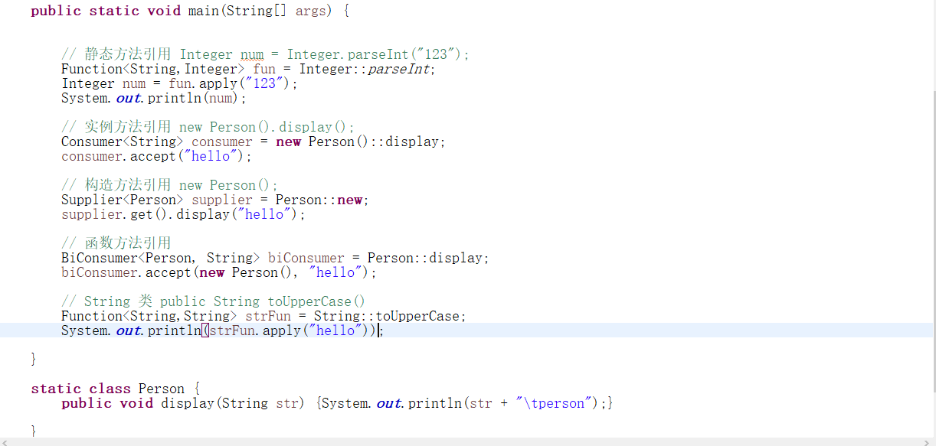
Lambda
4、方法引用

Slide 13
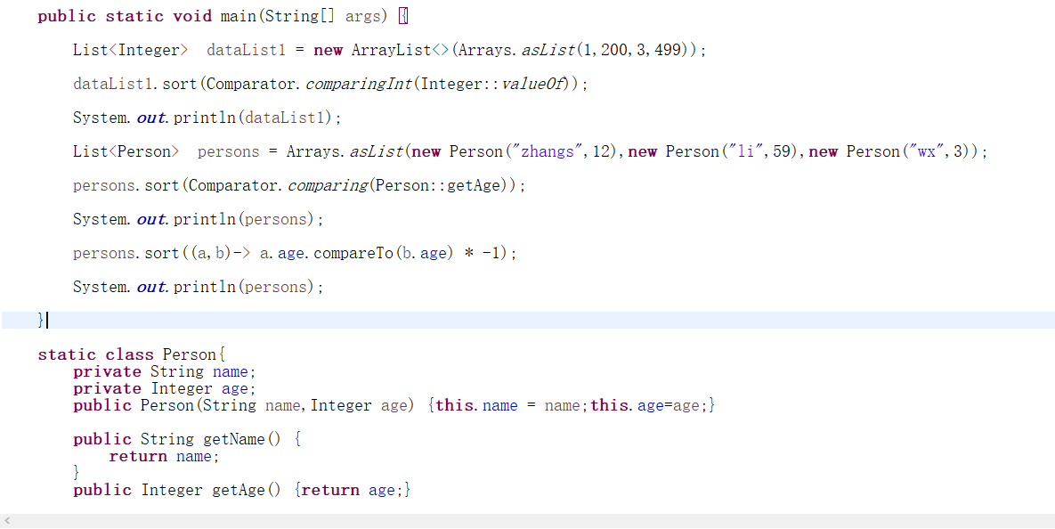
Lambda
4、方法引用

Slide 14
课程大纲
一、Lambda
二、Stream
三、Optional

Slide 15
Stream
Java 8 API添加了一个新的抽象称为流Stream，可以让你以一种声明的方式处理数据。
Stream API可以极大提高Java程序员的生产力，让程序员写出高效率、干净、简洁的代码。
这种风格将要处理的元素集合看作一种流， 流在管道中传输， 并且可以在管道的节点上进行处理， 比如筛选， 排序，聚合等。
什么是 Stream？
Stream（流）是一个来自数据源的元素队列并支持聚合操作
元素是特定类型的对象，形成一个队列。 Java中的Stream并不会存储元素，而是按需计算。
数据源 流的来源。 可以是集合，数组，I/O channel， 产生器generator 等。
聚合操作 类似SQL语句一样的操作， 比如filter, map, reduce, find, match, sorted等。

Slide 16
流的操作类型分为两种：
Intermediate：一个流可以后面跟随零个或多个 intermediate 操作。其目的主要是打开流，做出某种程度的数据映射/过滤，然后返回一个新的流，交给下一个操作使用。这类操作都是惰性化的（lazy），就是说，仅仅调用到这类方法，并没有真正开始流的遍历。
Terminal：一个流只能有一个 terminal 操作，当这个操作执行后，流就被使用“光”了，无法再被操作。所以这必定是流的最后一个操作。Terminal 操作的执行，才会真正开始流的遍历，并且会生成一个结果，或者一个 side effect。
Intermediate：map (mapToInt, flatMap 等)、 filter、 distinct、 sorted、 peek、 limit、 skip、 parallel、 sequential、 unordered。
Terminal：forEach、 forEachOrdered、 toArray、 reduce、 collect、 min、 max、 count、 anyMatch、 allMatch、 noneMatch、 findFirst、 findAny、 iterator
Short-circuiting：anyMatch、 allMatch、 noneMatch、 findFirst、 findAny、 limit

Slide 17
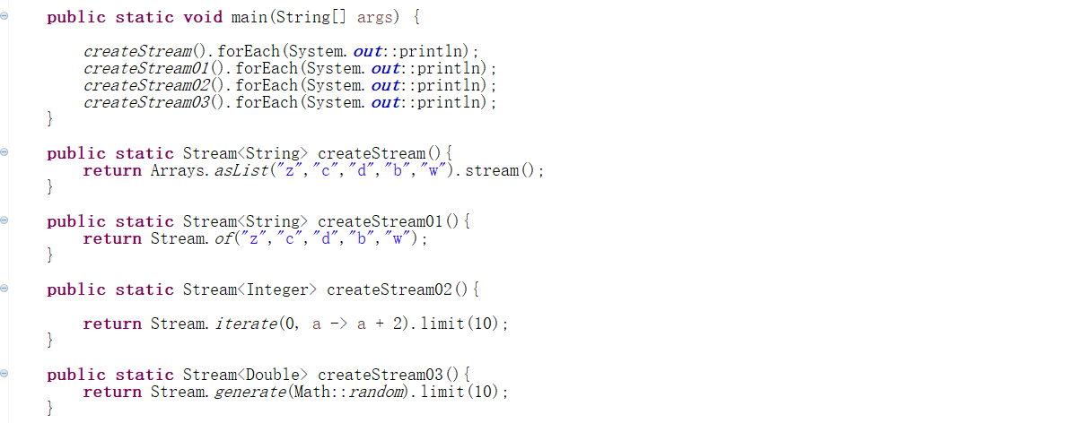
Stream
创建stream

Slide 18
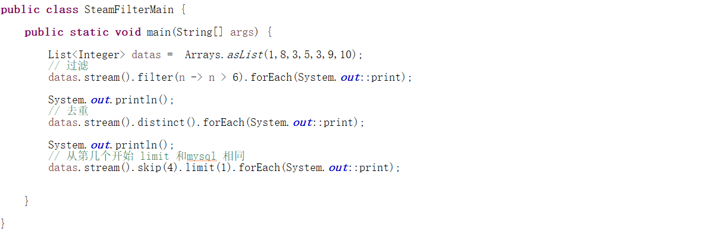
Stream
stream 的filter

Slide 19
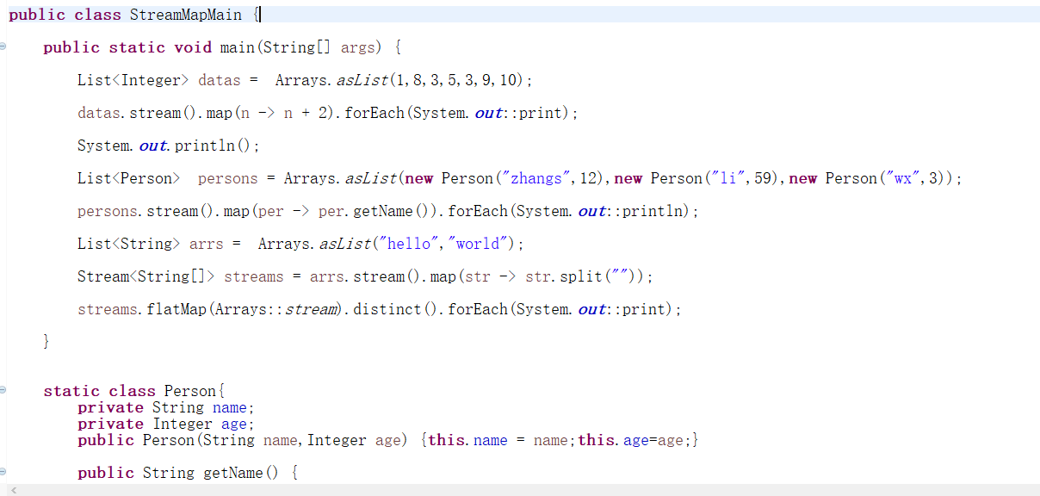
Stream
stream 的map

Slide 20
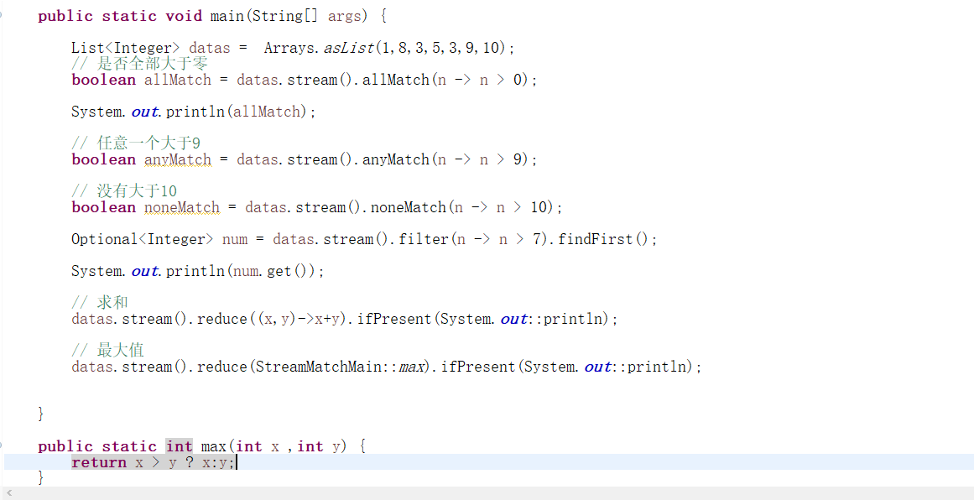
Stream
stream 的match

Slide 21
课程大纲
一、Lambda
二、Stream
三、Optional

Slide 22
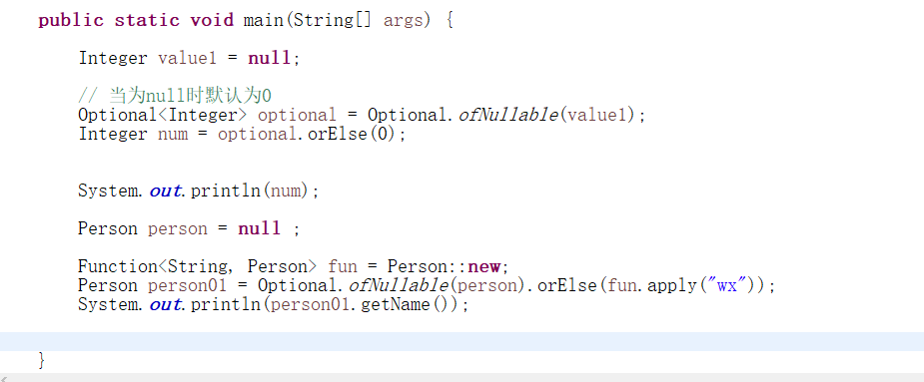
Optional
Optional 类是一个可以为null的容器对象。如果值存在则isPresent()方法会返回true，调用get()方法会返回该对象。
Optional 是个容器：它可以保存类型T的值，或者仅仅保存null。Optional提供很多有用的方法，这样我们就不用显式进行空值检测。
Optional 类的引入很好的解决空指针异常。

Slide 23
作业

Slide 24
.
谢 谢 大 家！
Notes:
针对七个方面，尤其上半年的技术管理薄弱工作开展内容

